Slide 1








Presentation
심플하고 간단한
OCR을 이용한 pdf 요약
Won Min
ㅣ 많은 관심 부탁드리지 않습니다. ㅣ 질문 사절.

Slide 2
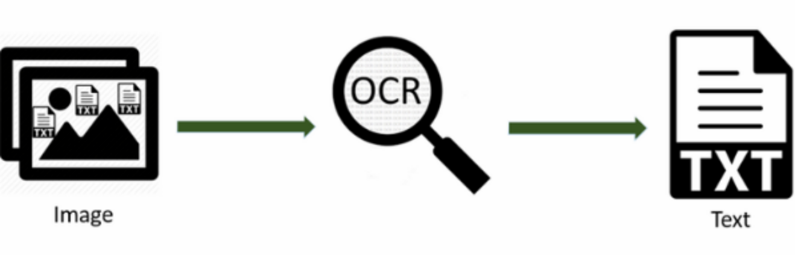
Presentation
OCR이란?

Slide 3





Presentation

Slide 4



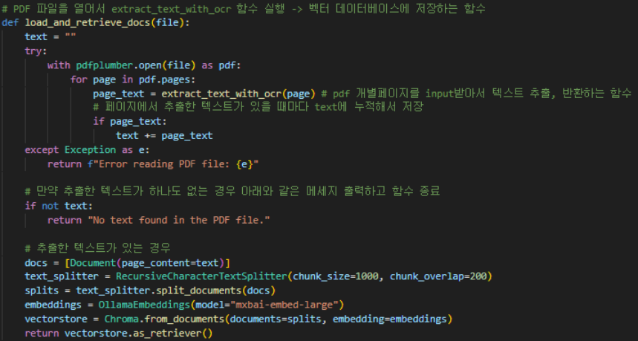
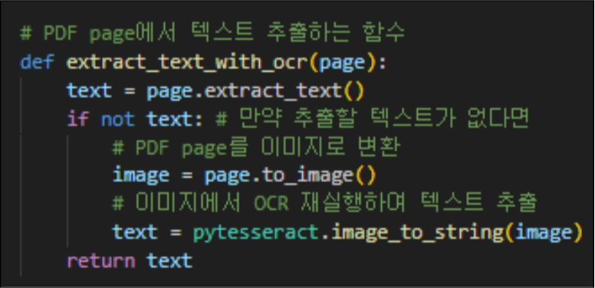
Presentation
code
1
pdf의 텍스트 추출
2
벡터데이터베이스에 저장

Slide 5
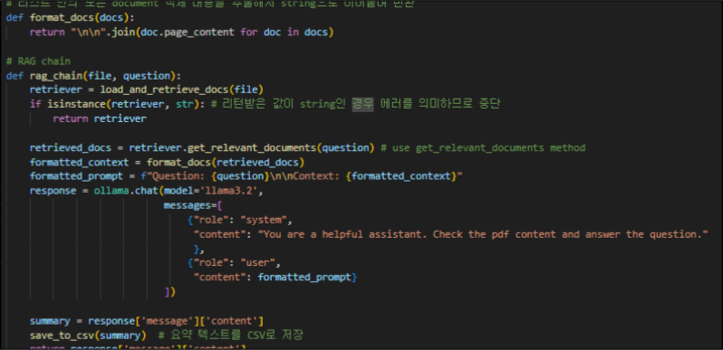
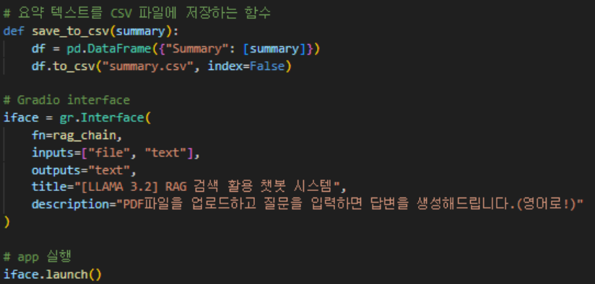
Presentation
code
3
rag
4
csv 및 gradio

Slide 6
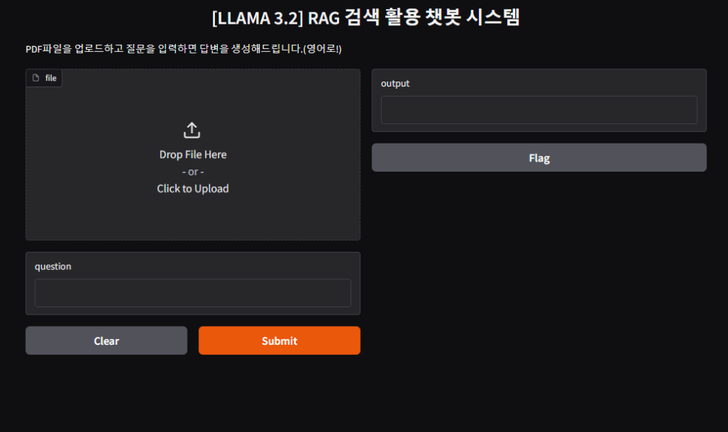
Presentation
실행화면

Slide 7
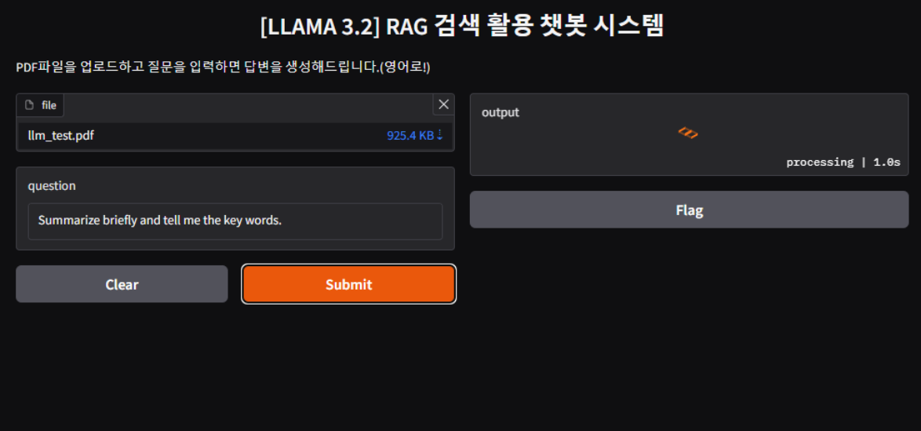
Presentation
실행화면

Slide 8
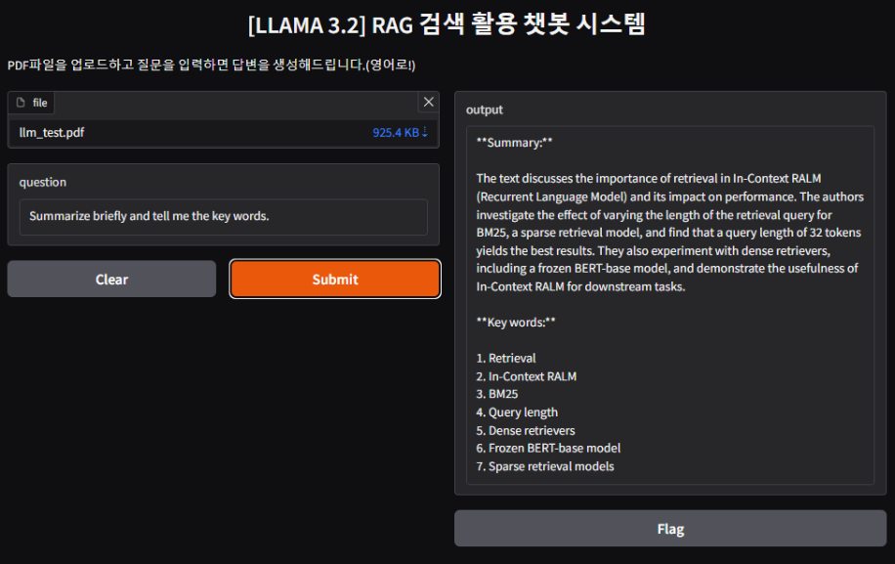
Presentation
실행화면

Slide 9
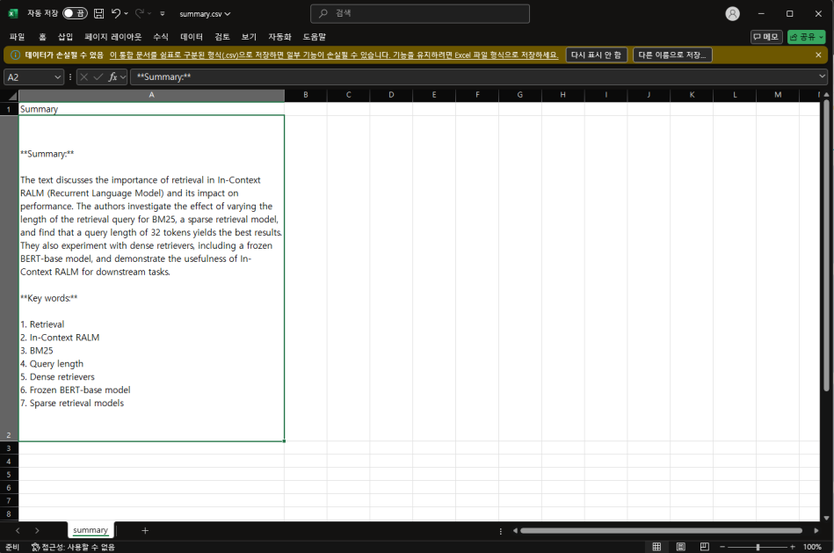
Presentation
실행화면

Slide 10



Presentation
thank you!
여기까지 읽어주셔서 감사합니다.
원민
E-mail.
8235595@naver.com
Tel.
010.8498.8457
Web.
X

